Slide 1
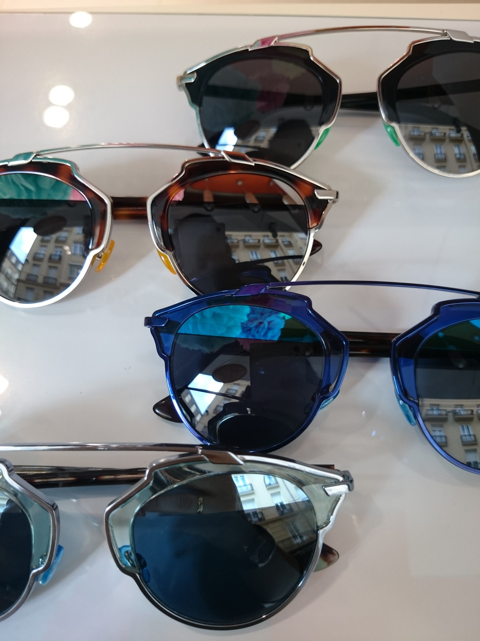
EXCLUSIVO

